Slide 1
Муниципальное бюджетное дошкольное образовательное
учреждение «Детский сад общеразвивающего вида № 26 с приоритетным осуществлением деятельности по художественно-эстетическому развитию детей»
Развитие технических способностей детей старшего дошкольного возраста посредством реализации дополнительной общеобразовательной общеразвивающей программы «Наураша в стране Наурандии»
Подготовили: старший воспитатель С.И. Киселева
Воспитатель Е.Н. Богданова
Воспитатель В.В. Шишкова

Slide 2
Программа «Наураша в стране Наурандии» разработана с учетом приоритетных направлений развития дошкольного образования, а также актуального уровня научно-технического развития образовательных технологий.

Slide 3
Цель и задачи программы:
Цель: развитие познавательной активности и любознательности, социального и эмоционального интеллекта, через организацию опытно - экспериментальной деятельности.
Задачи:
Обучающие:
• познакомить с техническими средствами (датчиками пульса, освещенности, измерения напряжения, измерения магнитного поля).
• способствовать формированию, расширению и углублению представлений дошкольников о свете, электричестве, пульсе и магнитном поле.
Развивающие:
• способствовать развитию познавательно-исследовательской и продуктивной (конструктивной) деятельности;
• развивать умение рассуждать, высказывать свои предположения при решении проблемных вопросов, делать выводы, принимать собственные решения, опираясь на свои знания и умения;
• развивать память, связную речь.
Воспитывающие:
• воспитывать инициативность и самостоятельность, уверенность в себе, потребность в саморазвитии, самореализации;
• воспитывать уважение к окружающим людям, прививать культуру общения и поведения в коллективе.

Slide 4
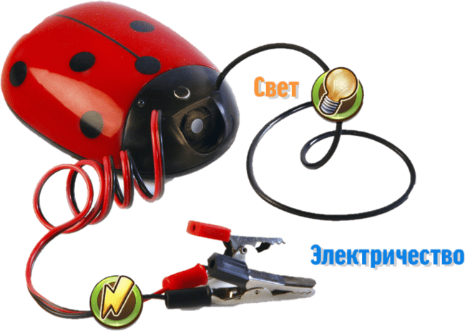
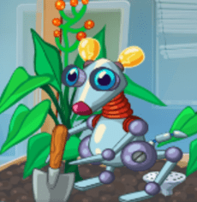
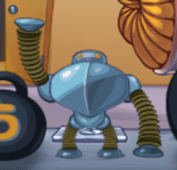
Путешествуя по лаборатории вместе с героем, ребята знакомятся с приборами для измерений и объектами-индикаторами, которые реагируют на результаты проведенных измерений. Познают объекты и явления физических систем через использование технических, цифровых средств и программного обеспечения.
Объекты-индикаторы

Slide 5
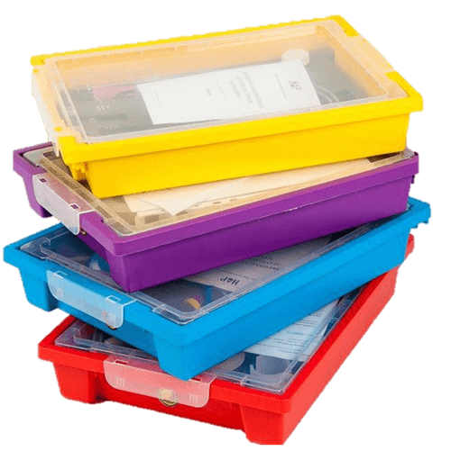
Основные модули программы
Свет
Электричество
Магнитное поле
Пульс

Slide 6
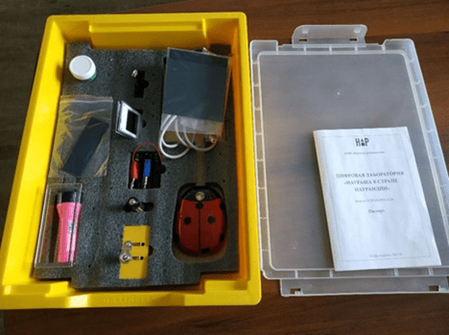
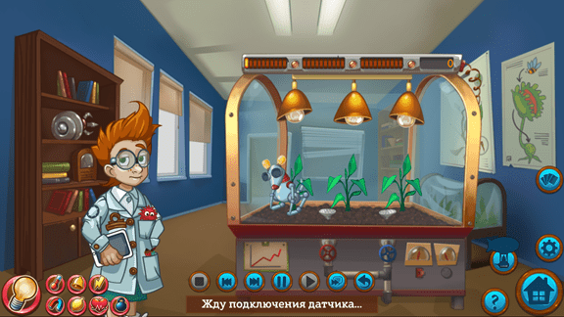
Свет - учатся сравнивать освещенность различных объектов. Знакомятся с понятиями «свет», «фотоны», «скорость света», «освещенность».

Slide 7
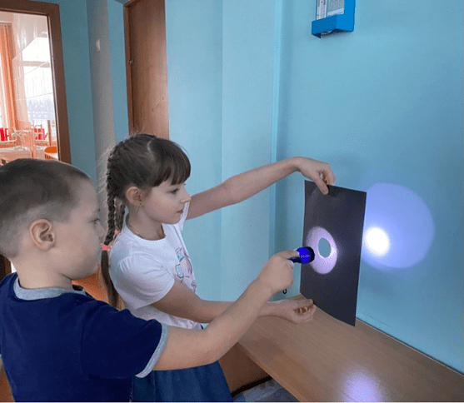
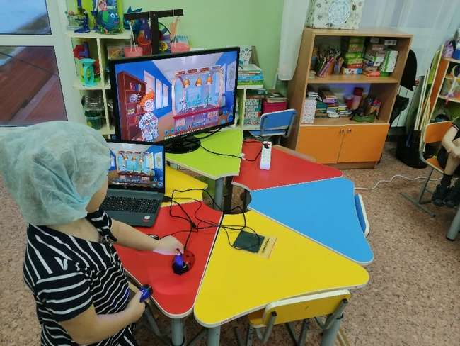
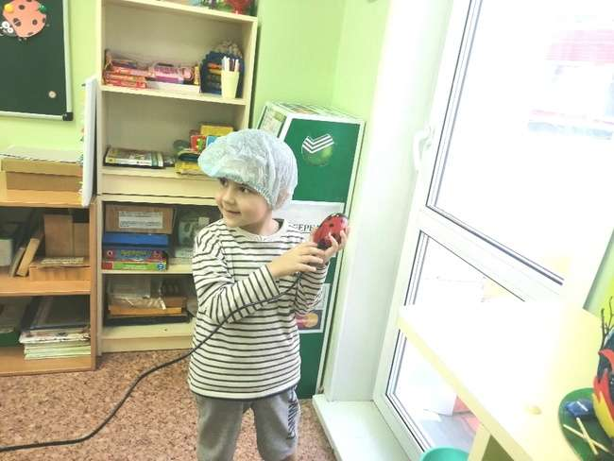
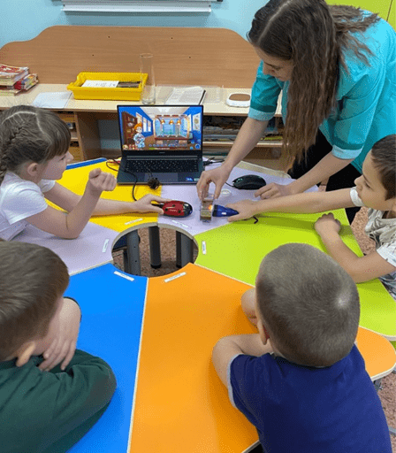
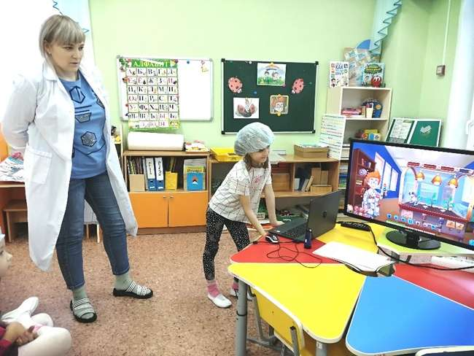
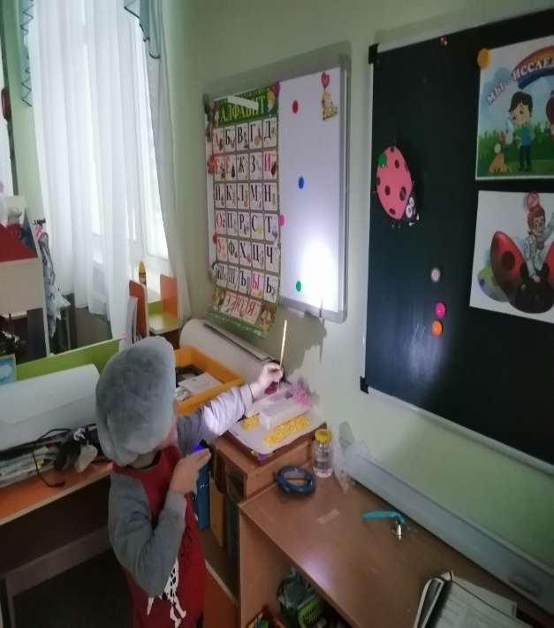
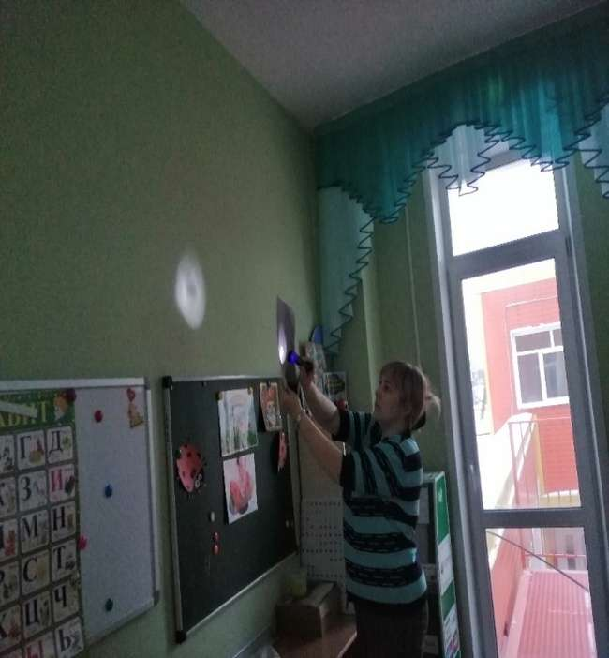
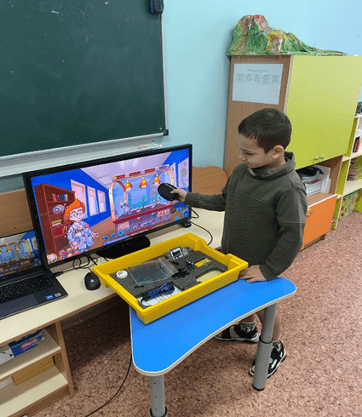

Slide 8
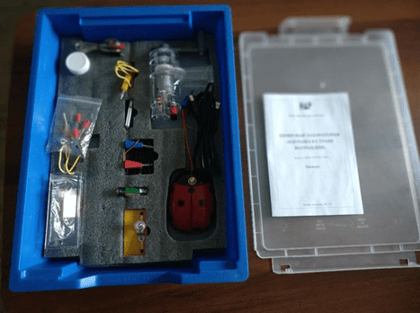
Электричество - узнают о том, как можно получить электричество в домашних условиях, как знаки плюс и минус связаны с ним, живет ли электричество в картошке, опасно ли оно.

Slide 9
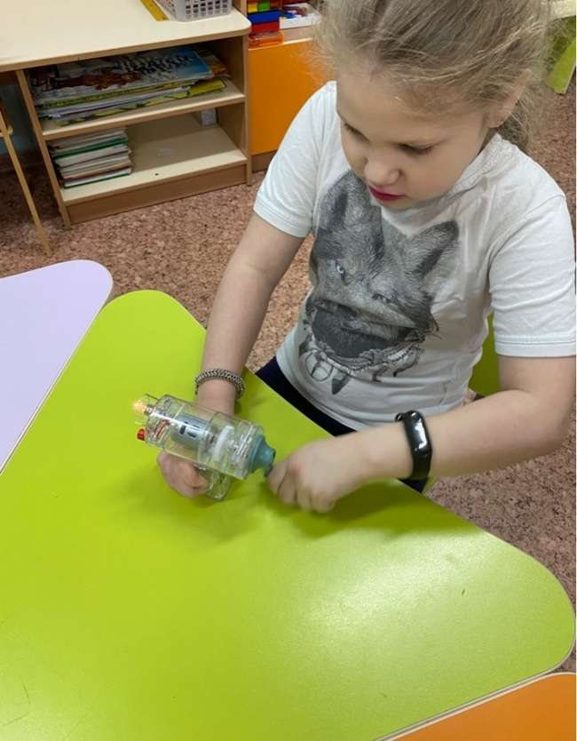
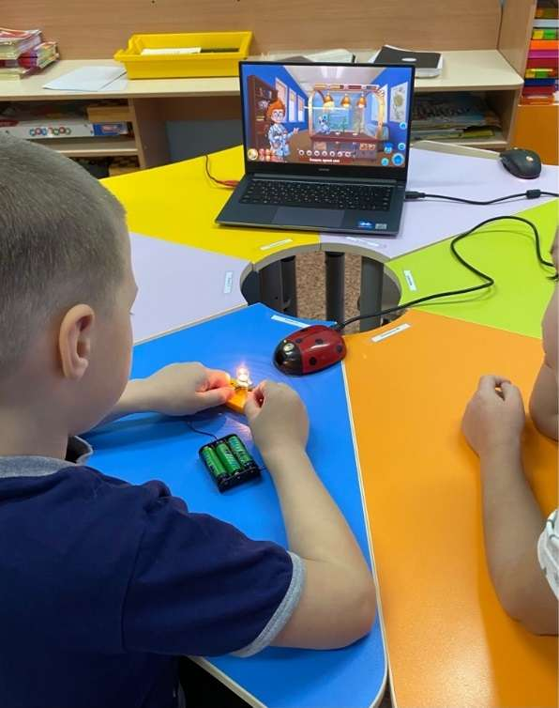

Slide 10
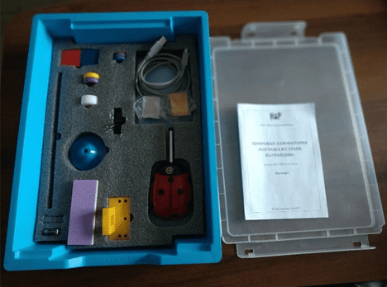
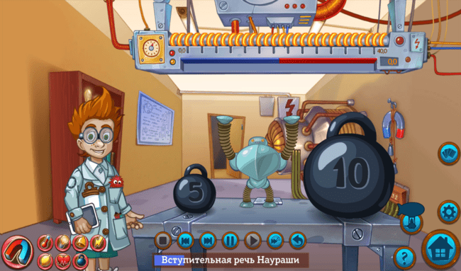
Магнитное поле - учатся измерять поля магнитов, на примерах отмечают взаимодействие магнитов.

Slide 11
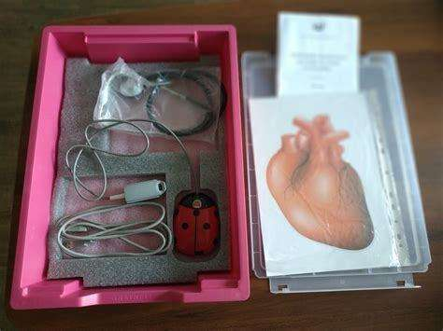
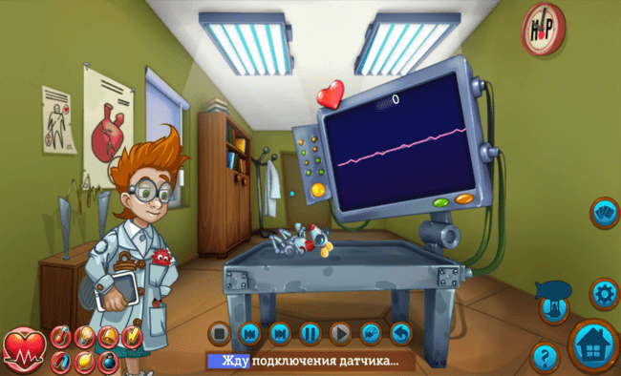
Пульс - учатся различать удары сердца, узнают, как называется ритм ударов, всегда ли сердце бьется одинаково, чье бьется быстрее – ребенка или взрослого, как помочь сердцу оставаться здоровым.

Slide 12
Формы работы:
- фронтальная работа с демонстрационным материалом;
- беседа;
- игра;
- практические задания;
- экспериментирование;
- самостоятельная работа;
- моделирование;
- поисково-познавательная работа.
Технологии:
- игровые технологии;
- проблемное обучение;
- коммуникативная технология обучения.

Slide 13
Диагностика сформированности познавательных действий детей дошкольного возраста
ФИО ребенка | Имеет общее представление об электричестве. Знаком с понятием «свет», фотоны», «скорость света», «освещенность». |  | Знаком с понятиями «магнит», «магнитное поле». |  | Знаком с органами кровообращения. |  | Способен сравнивать освещенность различных объектов. |  | Объясняет, как влияет освещенность на жизнь растений и других организмов. |  | Способен измерять напряжение в простейших цепях электрического тока. |  | Умеет измерять поле различных магнитов. |  | Умеет измерять пульс человека. |  | Добывает информацию различными способами, анализирует эффективность источников информации. |  | Стремится вести и поддерживать здоровый образ жизни. |  | Развит интерес к исследованиям и экспериментам. |  | Действует в соответствии с предлагаемым или собственным алгоритмом. |  | Самостоятельно составляет графические модели и использует их в познавательно исследовательской деятельности |  | Итог
 | н | к | н | к | н | к | н | к | н | к | н | к | н | к | н | к | н | к | н | к | н | к | н | к | н | к | н | к
Итог

Slide 14
Промежуточная диагностика
Уровни | Начало программы - % | Промежуточный результат - %
Высокий уровень | 0 | 0
Средний уровень | 33 | 39
Низкий уровень | 67 | 61

